Slide 1

ВЕБИНАР- консультация № 1 ДЛЯ УЧИТЕЛЕЙ ОБЩЕСТВОЗНАНИЯ- УЧАСТНИКОВ ПРОЕКТА «ОБРАЗОВАТЕЛЬНЫЙ ЛИФТ: ШНОР-2022»

Slide 2
ПЛАН
ВЕБИНАРА-консультации № 1
1. ОБОБЩЕННЫЙ АНАЛИЗ РЕЗУЛЬТАТОВ ВЫПОЛНЕНИЯ ЗАДАНИЯ 1
2. УСЛОВИЯ ВЫПОЛНЕНИЯ СЛЕДУЮЩЕГО ЗАДАНИЯ
Группа 1
Руководитель: ЖЕНИНА ЛАРИСА ВИКТОРОВНА -к.и.н., доцент, зав.кафедрой общего образования ЦНППМПР ПК ГАУ ДПО "ИРО ПК"

Slide 3


?
ОБОБЩЕННЫЙ АНАЛИЗ РЕЗУЛЬТАТОВ ВЫПОЛНЕНИЯ ЗАДАНИЯ № 1

Slide 4
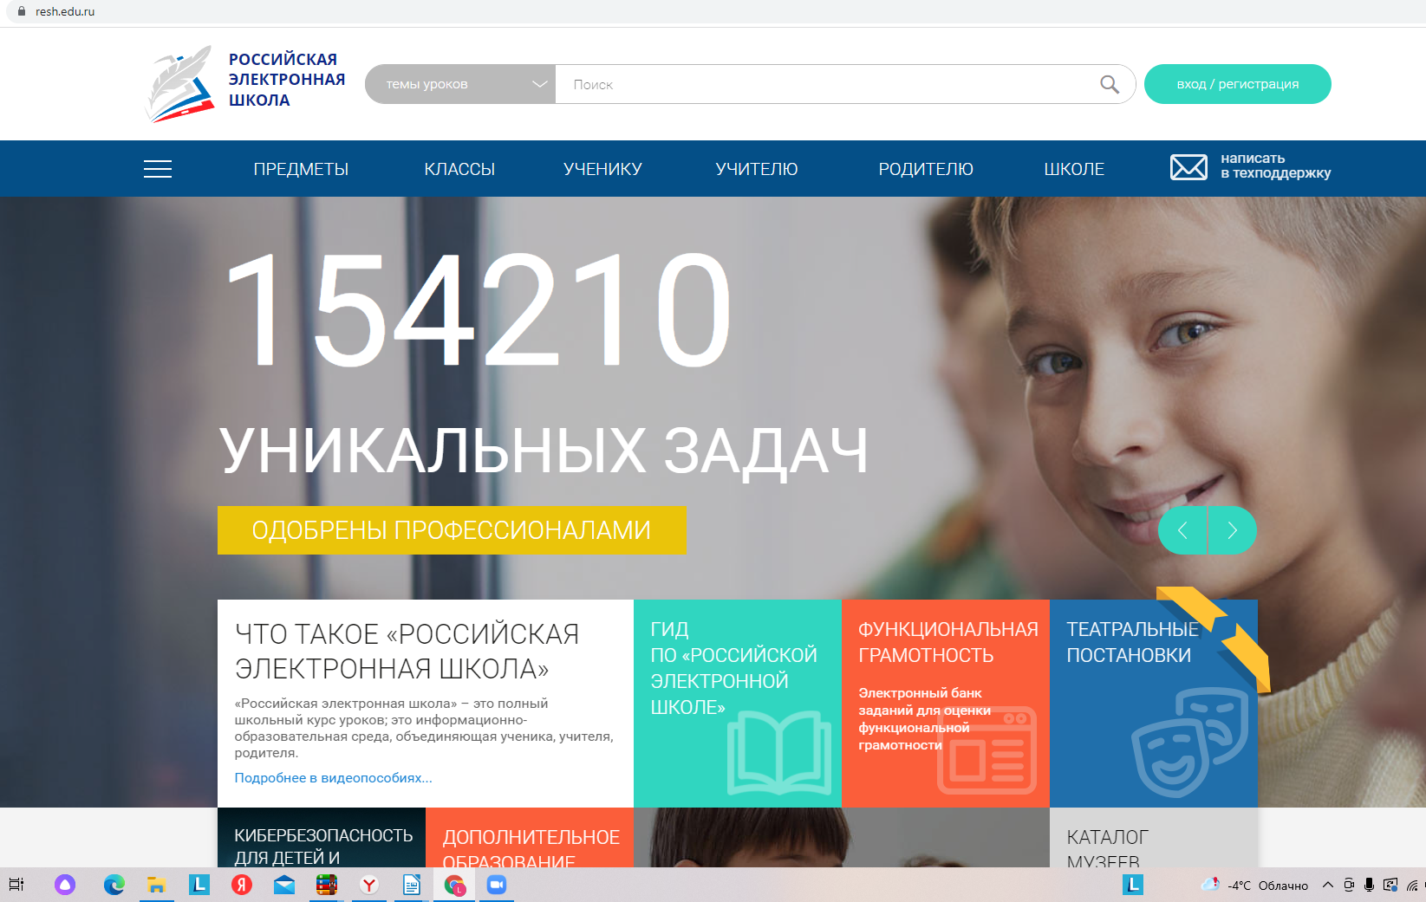

Slide 5
ЗАДАНИЕ №1
ЗАРЕГИСТРИРОВАТЬСЯ В БАНКЕ РЭШ
НАЗНАЧИТЬ МЕРОПРИЯТИЕ И КЛАСС, КОТОРЫЙ БУДЕТ ВЫПОЛНЯТЬ РАБОТУ
СКАЧАТЬ КОДЫ ДЛЯ УЧЕНИКОВ
ПРОВЕРИТЬ ЗАДАНИЯ, ТРЕБУЮЩИЕ ПРОВЕРКИ
СКАЧАТЬ ТАБЛИЦУ С РЕЗУЛЬТАТАМИ
ВЫСЛАТЬ РЕЗУЛЬТАТЫ КУРАТОРУ НАПРАВЛЕНИЯ ФГ

Slide 6
ИНФОРМАЦИЯ О ВЫПОЛНЕНИИ ЗАДАНИЯ 1с
ВЫПОЛНИЛИ ЗАДАНИЕ 1 - 56% УЧАСТНИКОВ ГРУППЫ
ПРИНЯЛИ УЧАСТИЕ В АПРОБАЦИИ ЗАДАНИЙ БАНКА РЭШ 69 УЧЕНИКОВ
АПРОБИРОВАНЫ ЗАДАНИЯ для 5-8 класса РАЗЛИЧНОГО УРОВНЯ СЛОЖНОСТИ

Slide 7
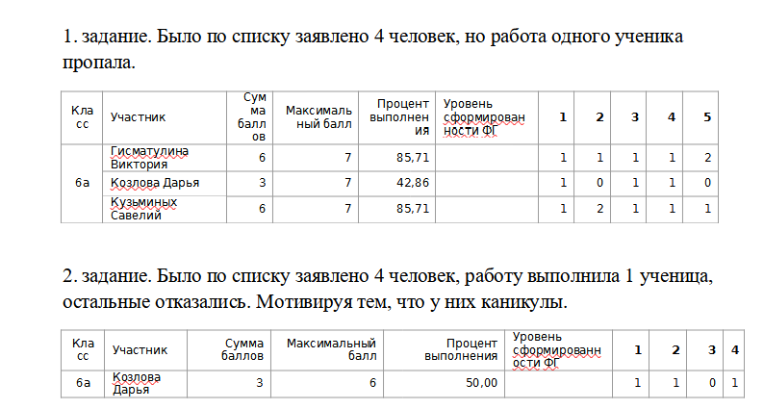
УРОВНИ ИНФОРМАЦИИ, представленной в отчетах учителей: базовый (статистика)с

Slide 8
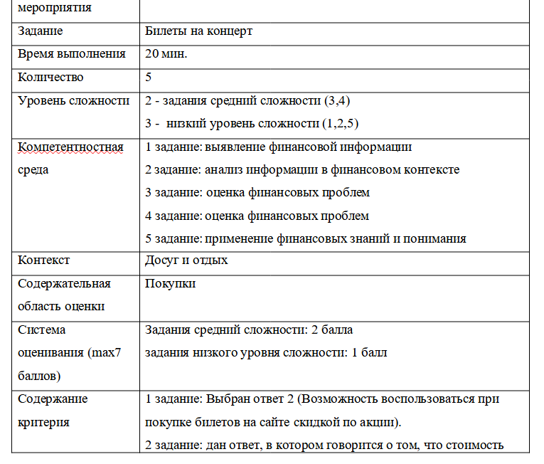
УРОВНИ ИНФОРМАЦИИ,
представленной в отчетах учителей: базовый (характеристика заданий)с

Slide 9
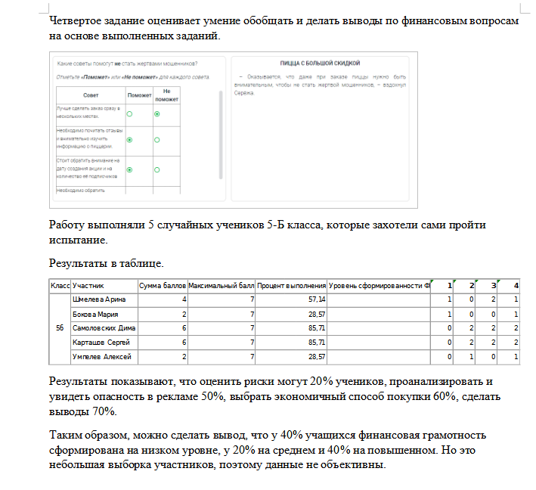
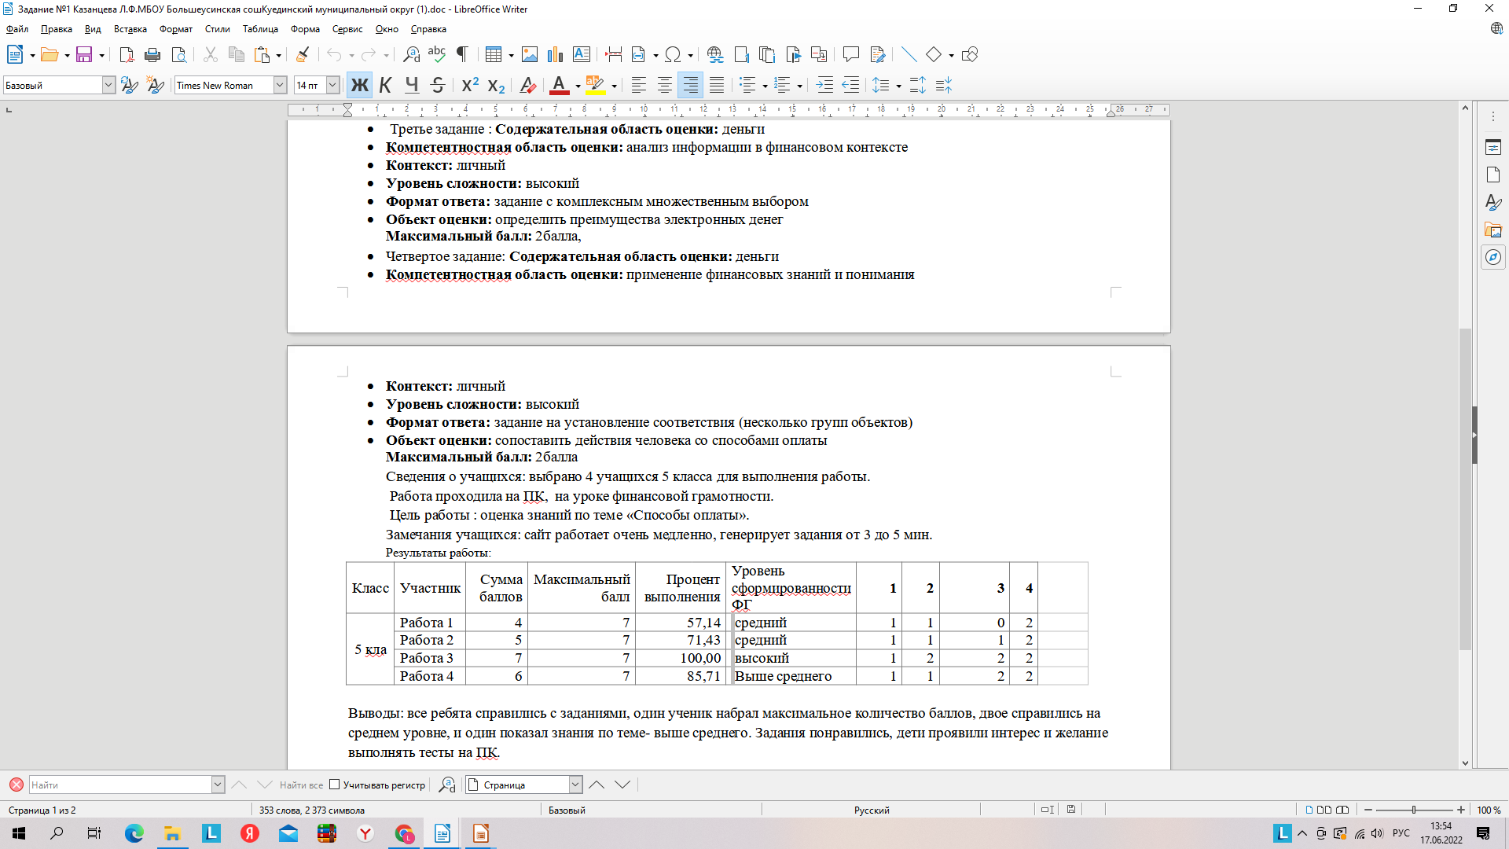
УРОВНИ ИНФОРМАЦИИ, представленной в отчетах учителей: расширенный

Slide 10
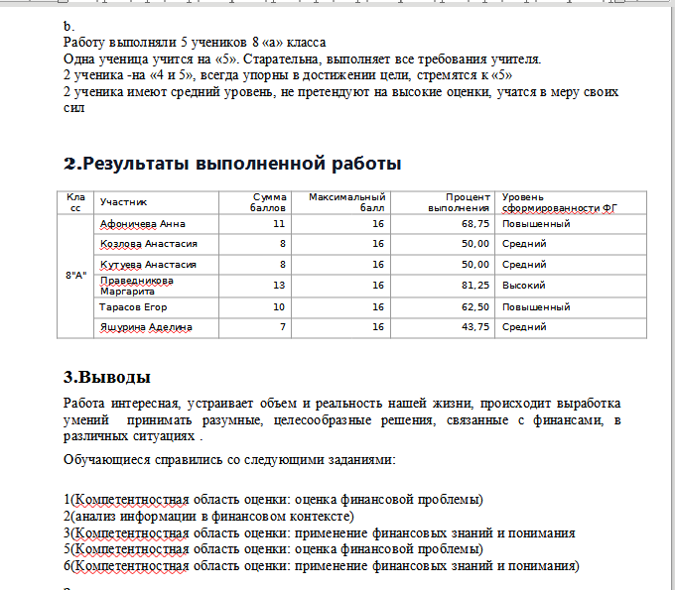
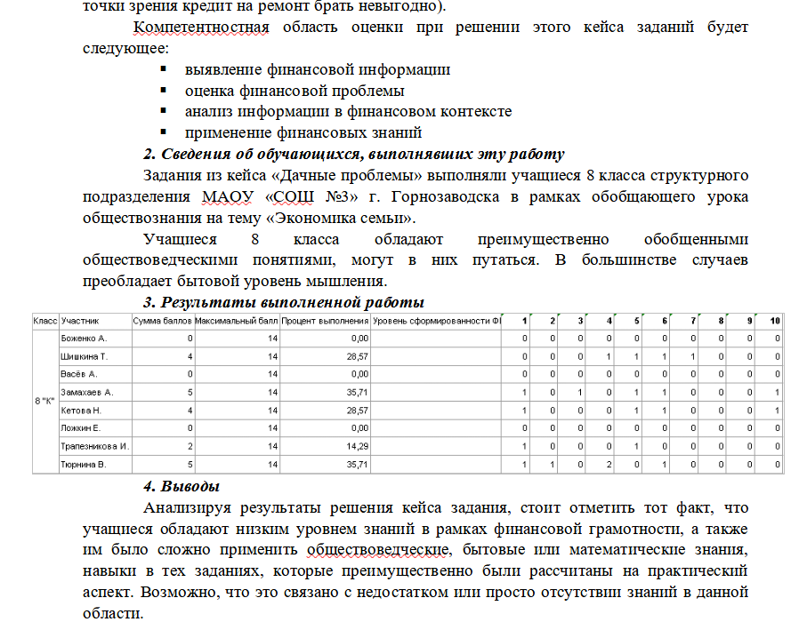
УРОВНИ ИНФОРМАЦИИ, представленной в отчетах учителей: расширенный

Slide 11
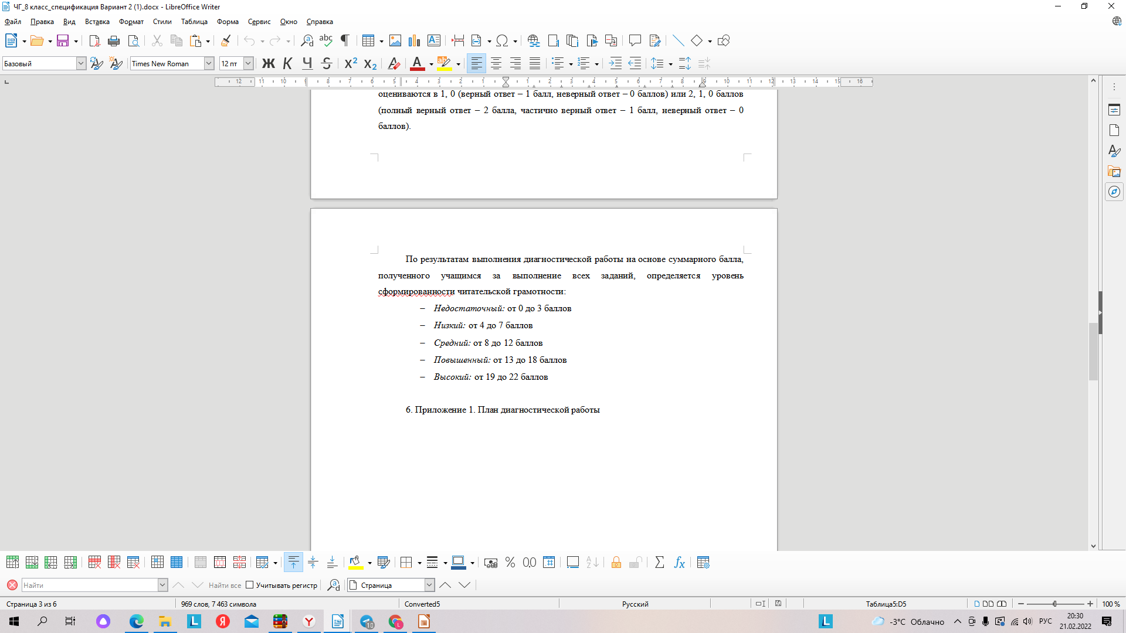
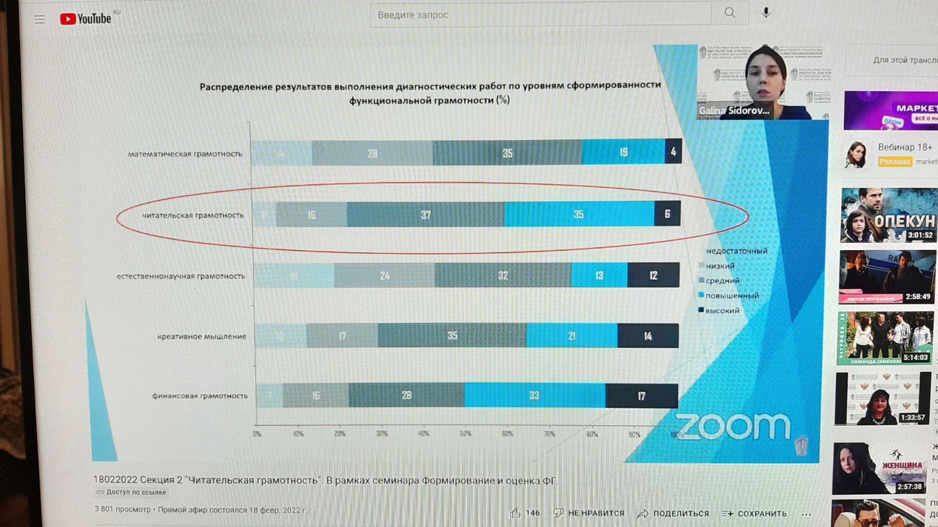
Оценка качества подготовки по вопросам ФИНАНСОВОЙ ГРАМОТНОСТИ в формате международных исследований (PISA) в 2022 г.

Slide 12
ИНФОРМАЦИЯ О ВЫПОЛНЕНИИ ЗАДАНИЯ 1: Темы апробированных заданий
1.Способы оплаты (5 класс).
2.Пицца с большой скидкой (5 класс)
3.Билеты на концерт (7 класс).
4.Экономические и неэкономические привычки (7 класс)
5.Стоит ли верить скидкам (8 класс).
6.Налог на новую квартиру (8 класс)
7. Дачные проблемы (8 класс).

Slide 13
?
Выводы педагогов по результатам апробации

Slide 14
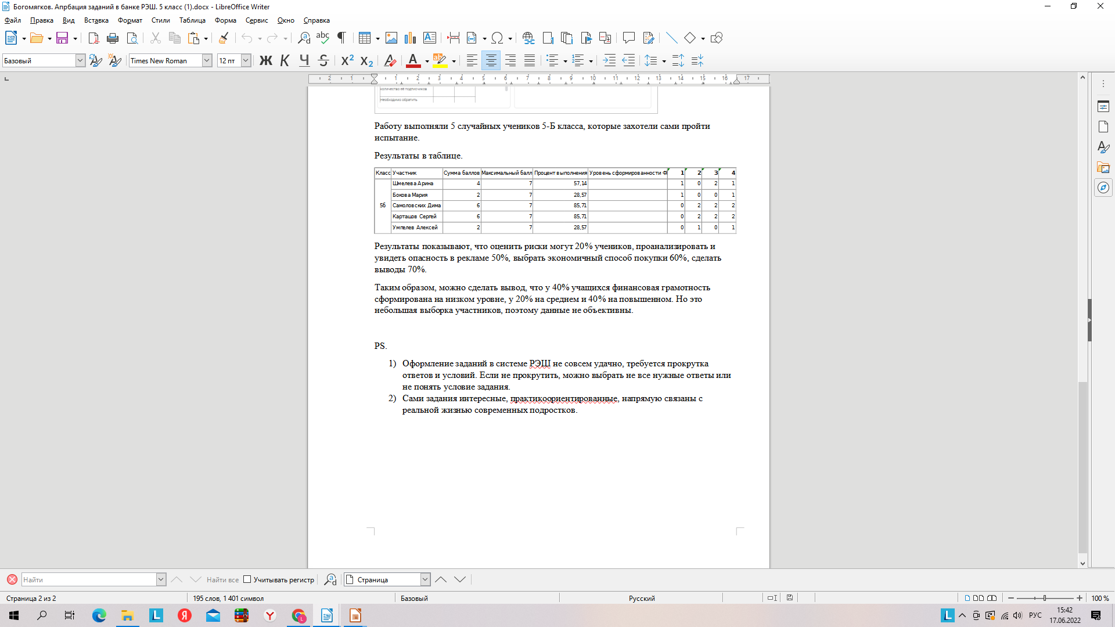
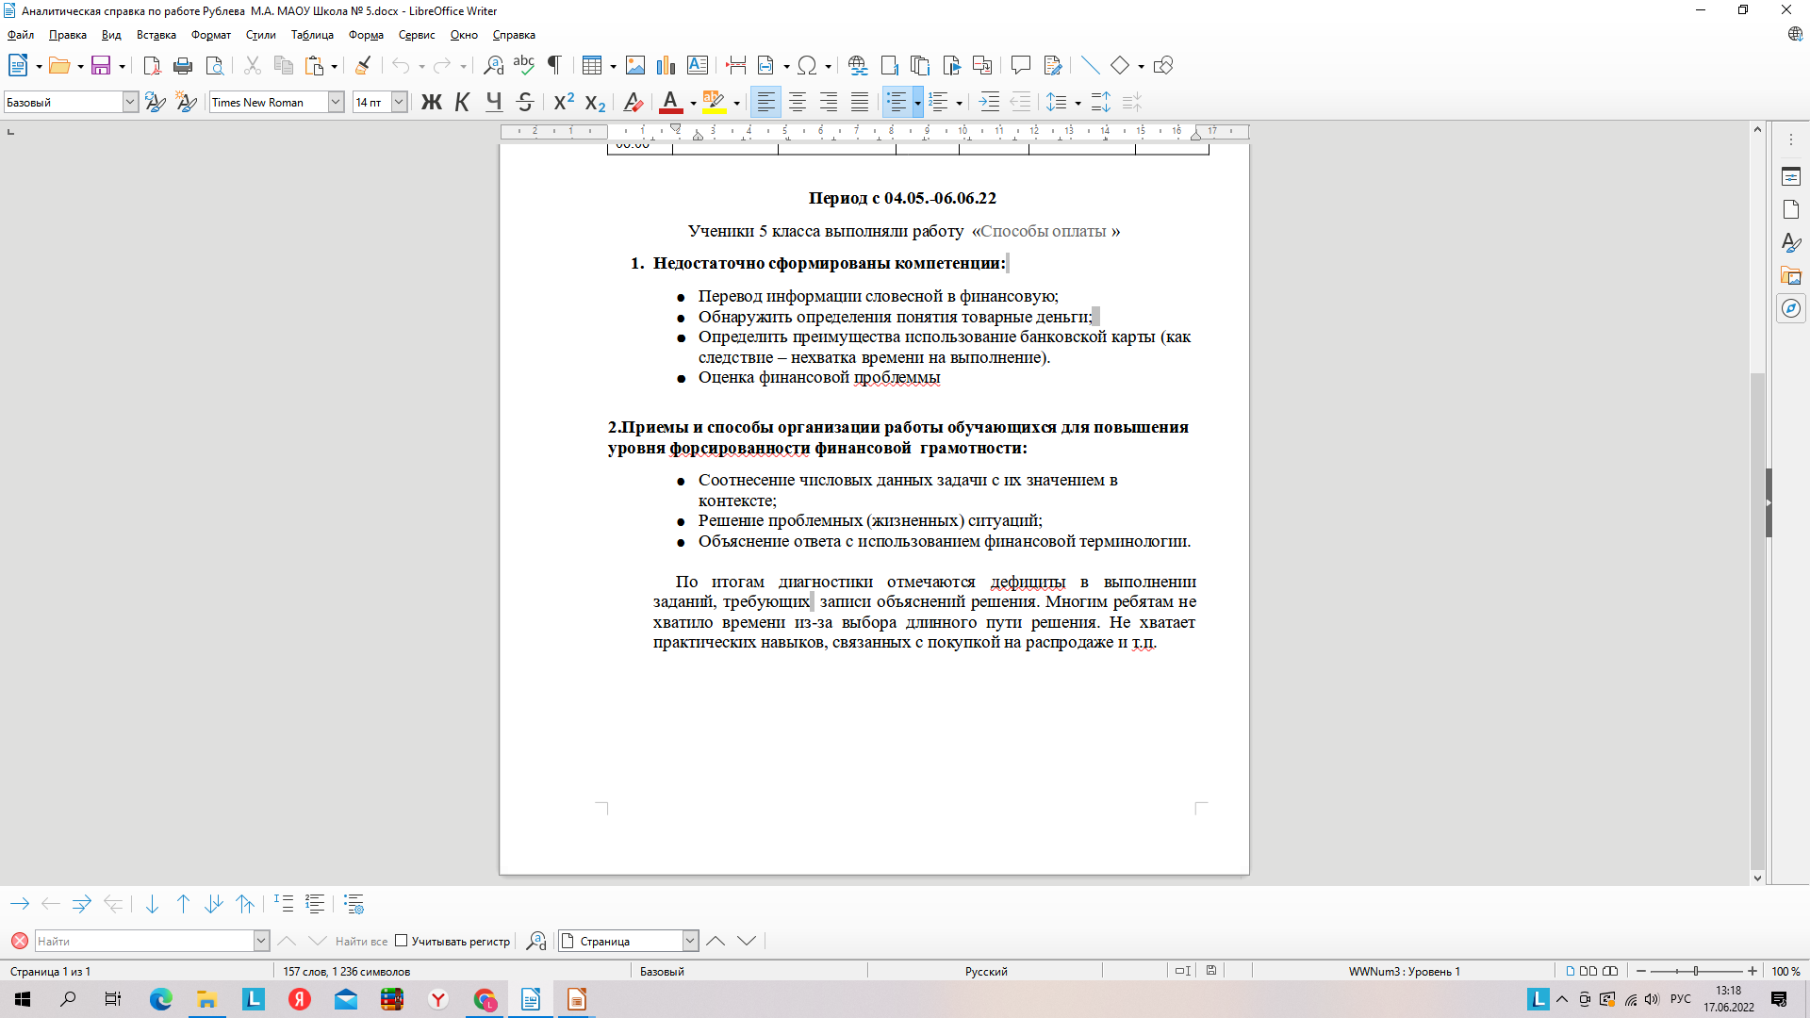
Выявленные дефициты и трудности при выполнении заданий по Финисовой грамотности (5 класс)
?

Slide 15
Выявленные дефициты и трудности при выполнении заданий по Финисовой грамотности (6 класс)
?
.
Более 60% учащихся справились с оценкой финансовой проблемы
Более 60% учащихся ошибочно выполнили задание с множественным выбором по анализу информации в финансовом контексте.
Почти 30% учащихся способны применить финансовые знания и правильно сопоставляют действия человека со способами оплаты.

Slide 16
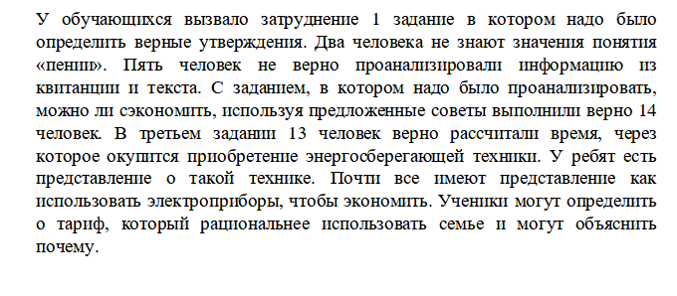
Выявленные дефициты и трудности при выполнении заданий по Финисовой грамотности (7 класс)
?

Slide 17
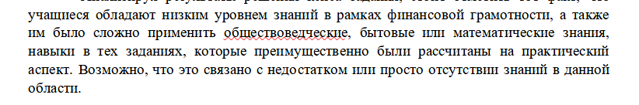
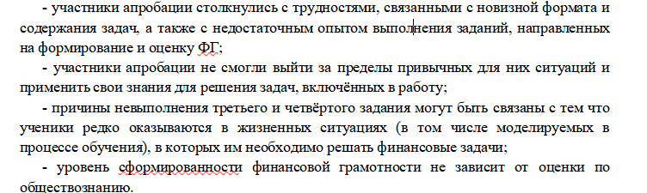
Выявленные дефициты и трудности при выполнении заданий по Финисовой грамотности (8 класс)
?

Slide 18
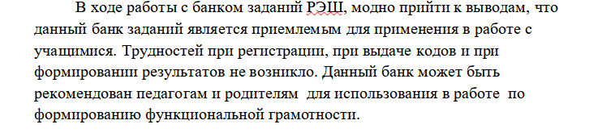
Выводы о заданиях, размещенных в РЭШ
?

Slide 19

ТЕХНИЧЕСКОЕ ЗАДАНИЕ 2
ПРОЕКТ «ОБРАЗОВАТЕЛЬНЫЙ ЛИФТ: ШНОР-2022» ПО НАПРАВЛЕНИЮ ФИНАНСОВАЯ ГРАМОТНОСТЬ
ЗАЧЕМ?

Slide 20

ЭТО ИНТЕРЕСНО?
ЗАДАНИЕ 2
РАЗРАБОТАТЬ РАБОЧУЮ ПРОГРАММУ по предмету ОБЩЕСТВОЗНАНИЕ, с помощью КОНСТРУКТОРА РАБОЧИХ ПРОГРАММ с УЧЕТОМ заданий по ФИНАНСОВОЙ ГРАМОТНОСТИ

Slide 21
Апробация примерных рабочих программ начального общего и основного общего образования в 2021-2022 учебном году
В период с 15 сентября 2021 года по 30 апреля 2022 года в школах России проведена апробация 38 Примерных рабочих программ по учебным предметам –16 предметам начальной школы и 22 предметам основной школы.
Апробация Примерных рабочих программ проведена в двух видах – «Экспертная оценка» и «Применение в учебном процессе». В общей сложности в апробационных процедурах приняли участие более 60 тысяч педагогов из всех 85 регионов страны.

Slide 22
Апробация примерных рабочих программ начального общего и основного общего образования в 2021-2022 учебном году
Примерные рабочие программы прошли успешную апробацию, получив положительную оценку большинством участников по ключевым направлениям.
Примерные рабочие программы могут быть использованы учителями российских школ в педагогической деятельности в условиях перехода на обучение по обновленным ФГОС начального общего и основного общего образования.

Slide 23
СОДЕРЖАНИЕ УЧЕБНОГО ПРЕДМЕТА «ОБЩЕСТВОЗНАНИЕ»
6 класс Человек и его социальное окружение. Общество, в котором мы живём.
7 класс Социальные ценности и нормы. Человек как участник правовых отношений Основы российского права.

Slide 24
СОДЕРЖАНИЕ УЧЕБНОГО ПРЕДМЕТА «ОБЩЕСТВОЗНАНИЕ»
8 класс Человек в экономических отношениях. Человек в мире культуры
9 класс Человек в политическом измерении Гражданин и государство
Человек в системе социальных отношений Человек в современном изменяющемся мире

Slide 25
АЛГОРИТМ ДЕЙСТВИЙ
1. Зайти на сайт ЕДИНОЕ СОДЕРЖАНИЕ ОБЩЕГО ОБРАЗОВАНИЯ
2. ОТКРЫТЬ ВКЛАДКУ КОНСТРУКТОР РАБОЧИХ ПРОГРАММ ПО УЧЕБНЫМ ПРЕДМЕТАМ
3. Прочитать ВИДЕОИНСТРУКЦИЮ по работе с КОНСТРУКТОРОМ РАБОЧИХ ПРОГРАММ
4. ЗАРЕГИСТРИРОВАТЬСЯ и войти

Slide 26
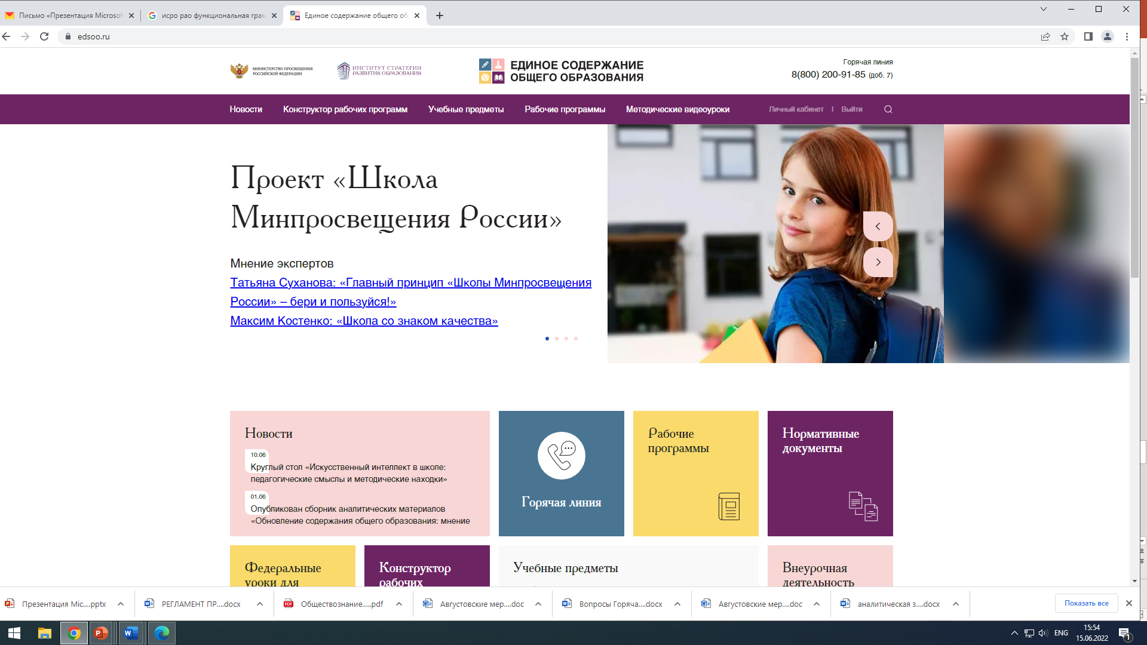

Slide 27
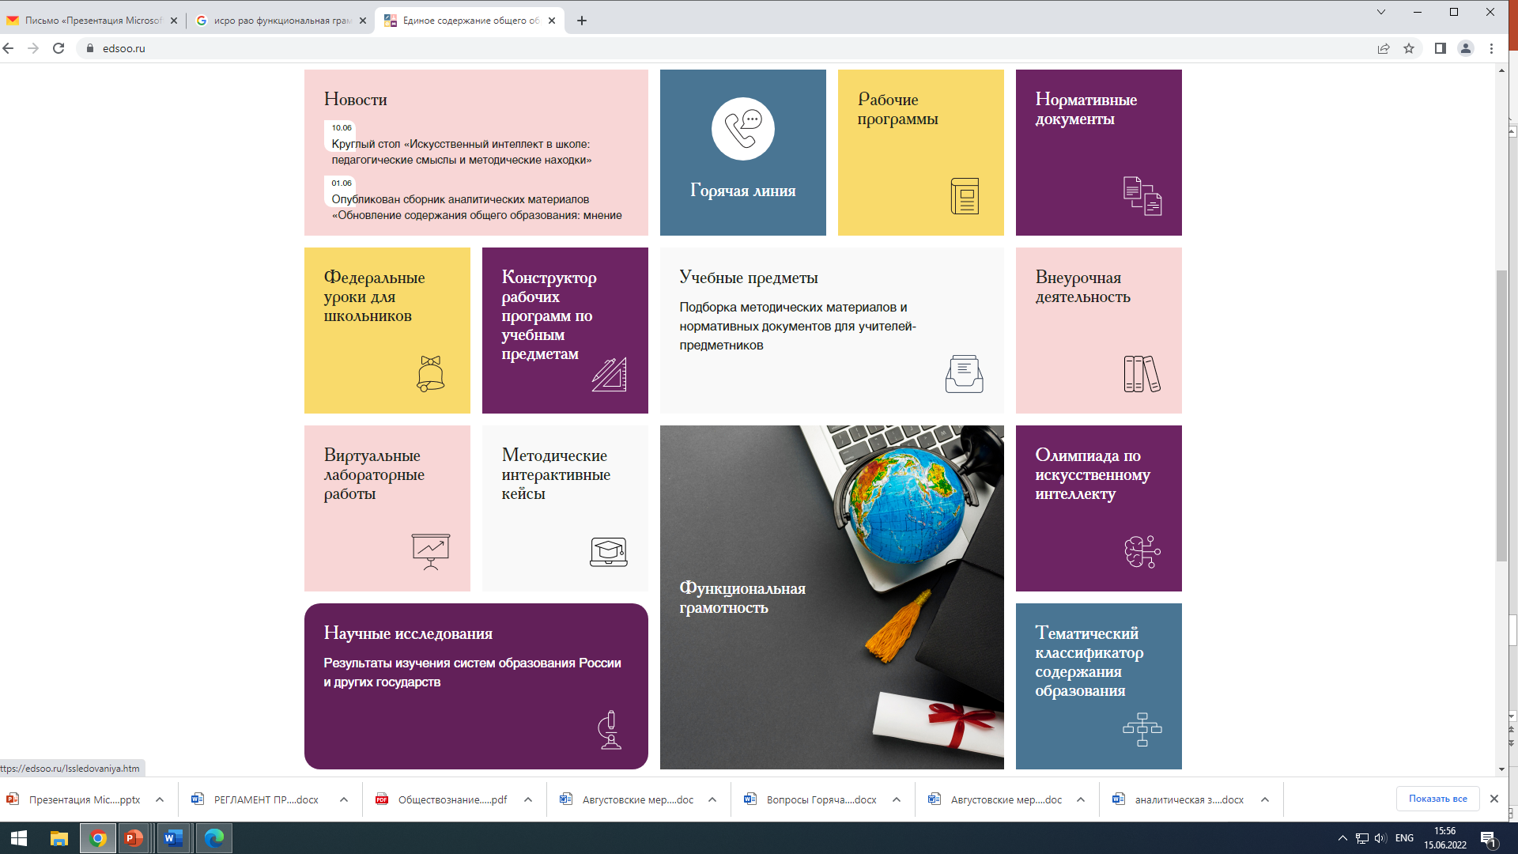

Slide 28
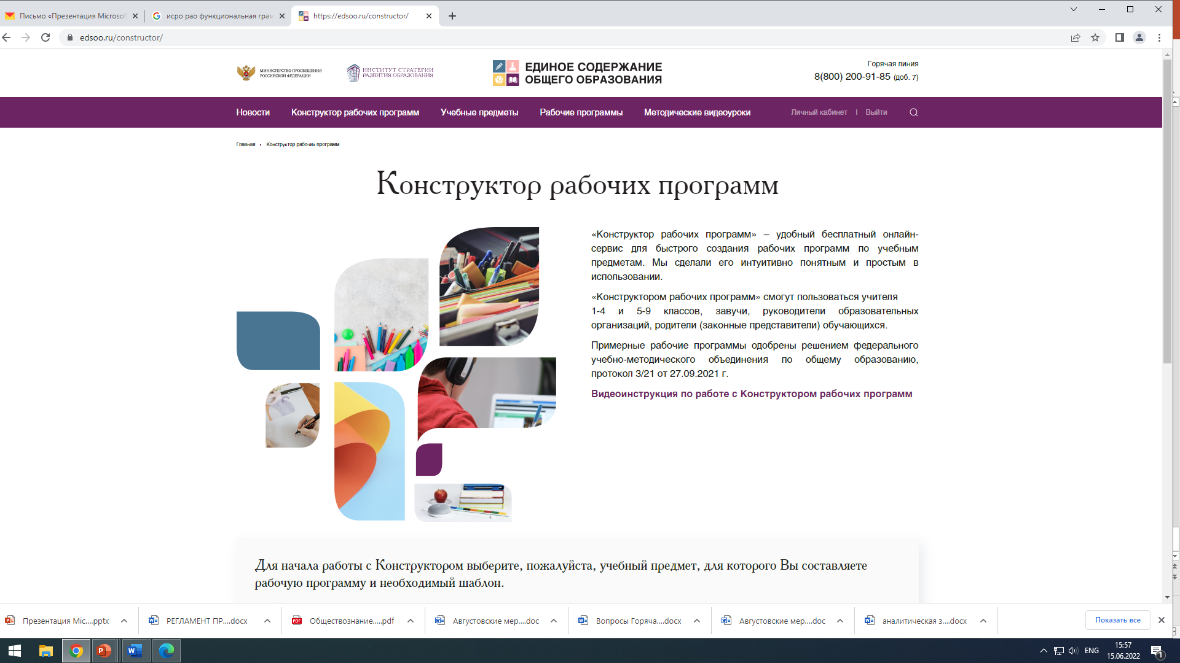

Slide 29
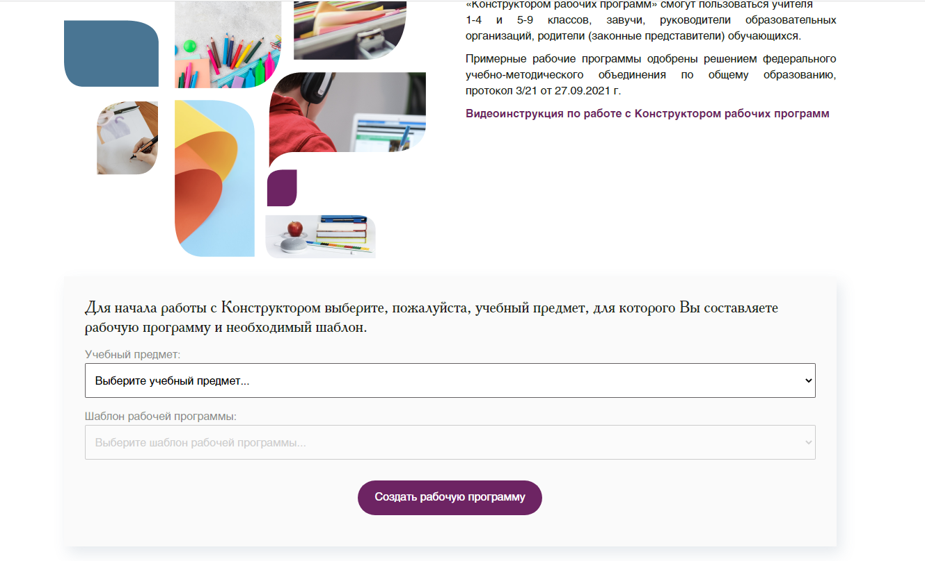
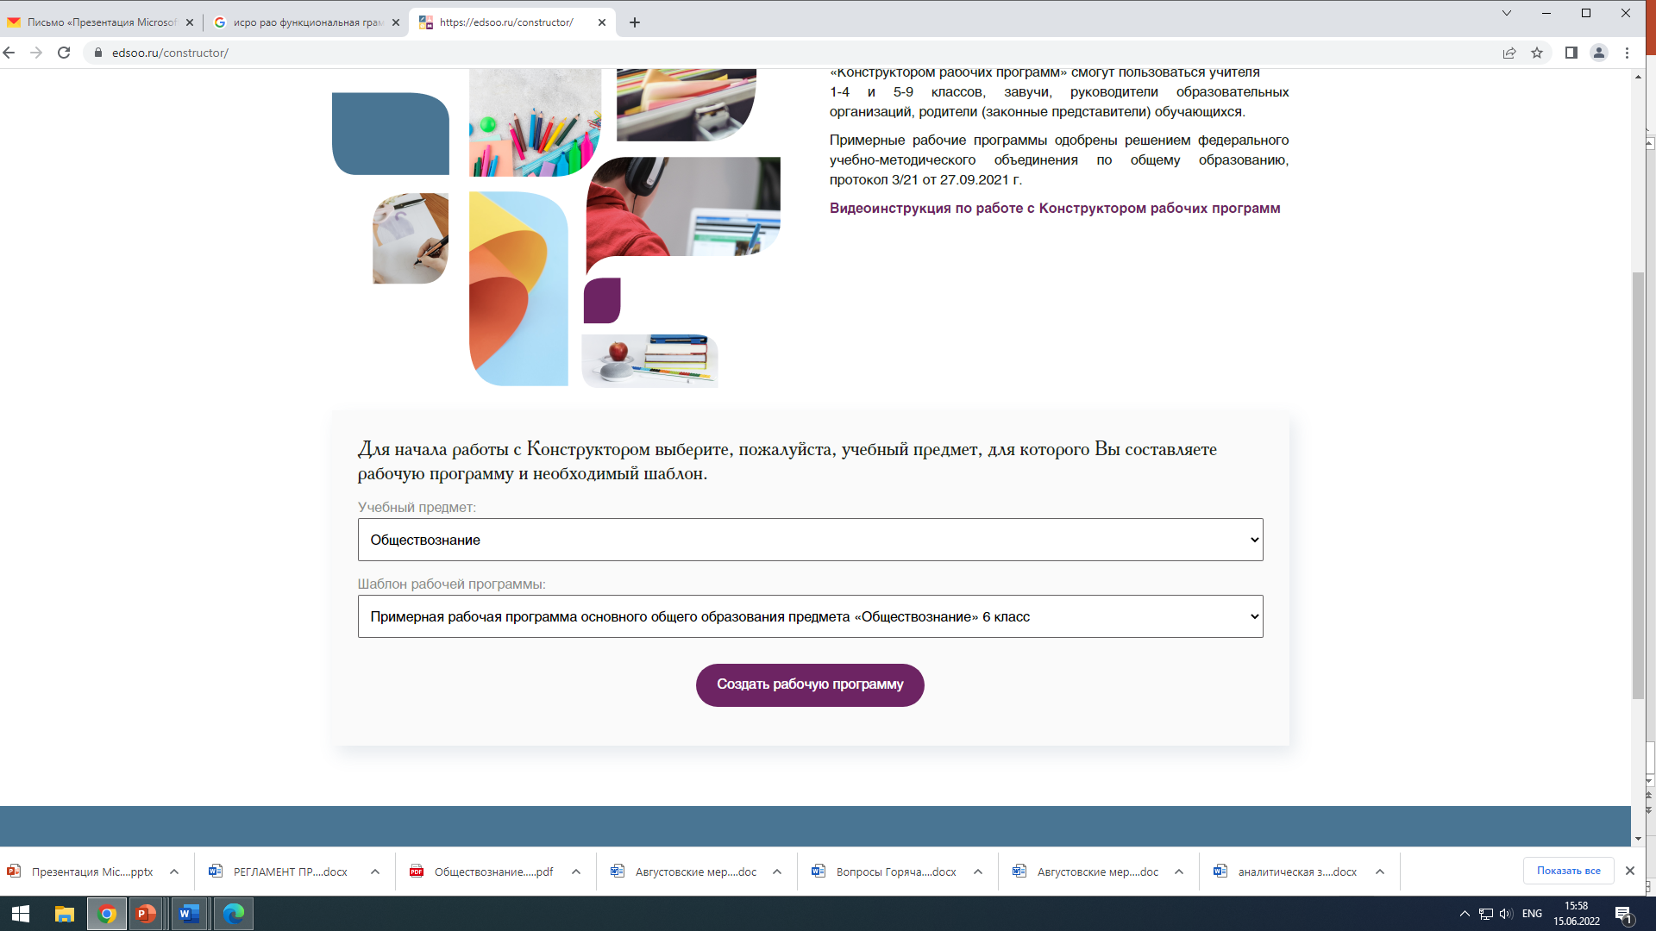

Slide 30
АЛГОРИТМ ДЕЙСТВИЙ
5. ВЫБРАТЬ УЧЕБНЫЙ ПРЕДМЕТ И ШАБЛОН РАБОЧЕЙ ПРОГРАММЫ
6. ЗАПОЛНИТЬ ТИТУЛЬНЫЙ ЛИСТ
7. НАЙТИ РАЗДЕЛ «ТЕМАТИЧЕСКОЕ ПЛАНИРОВАНИЕ»
8 ЗАПОЛНИТЬ ЖЕЛТЫЕ ВКЛАДКИ И СОХРАНИТЬ
9. ЗАЙТИ НА САЙТ Финансовая грамотность (instrao.ru)

Slide 31
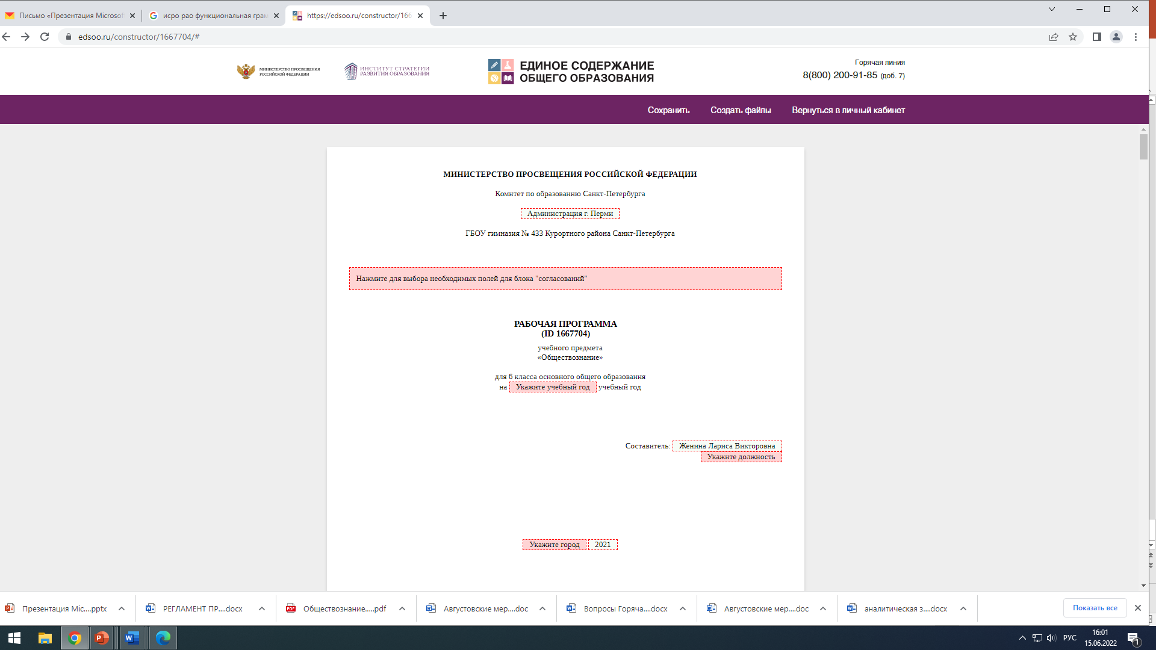

Slide 32
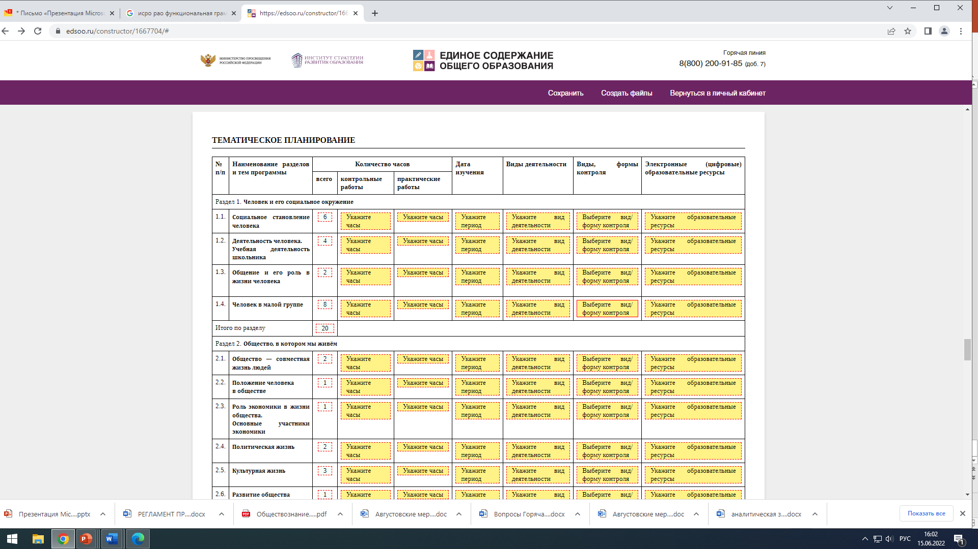

Slide 33
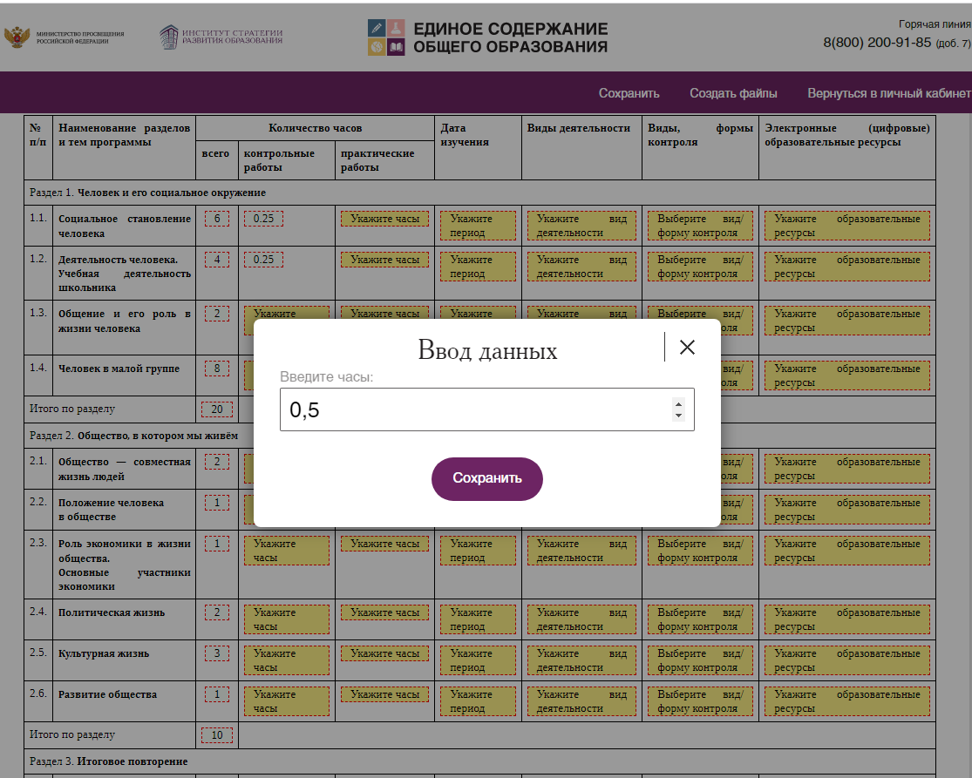

Slide 34
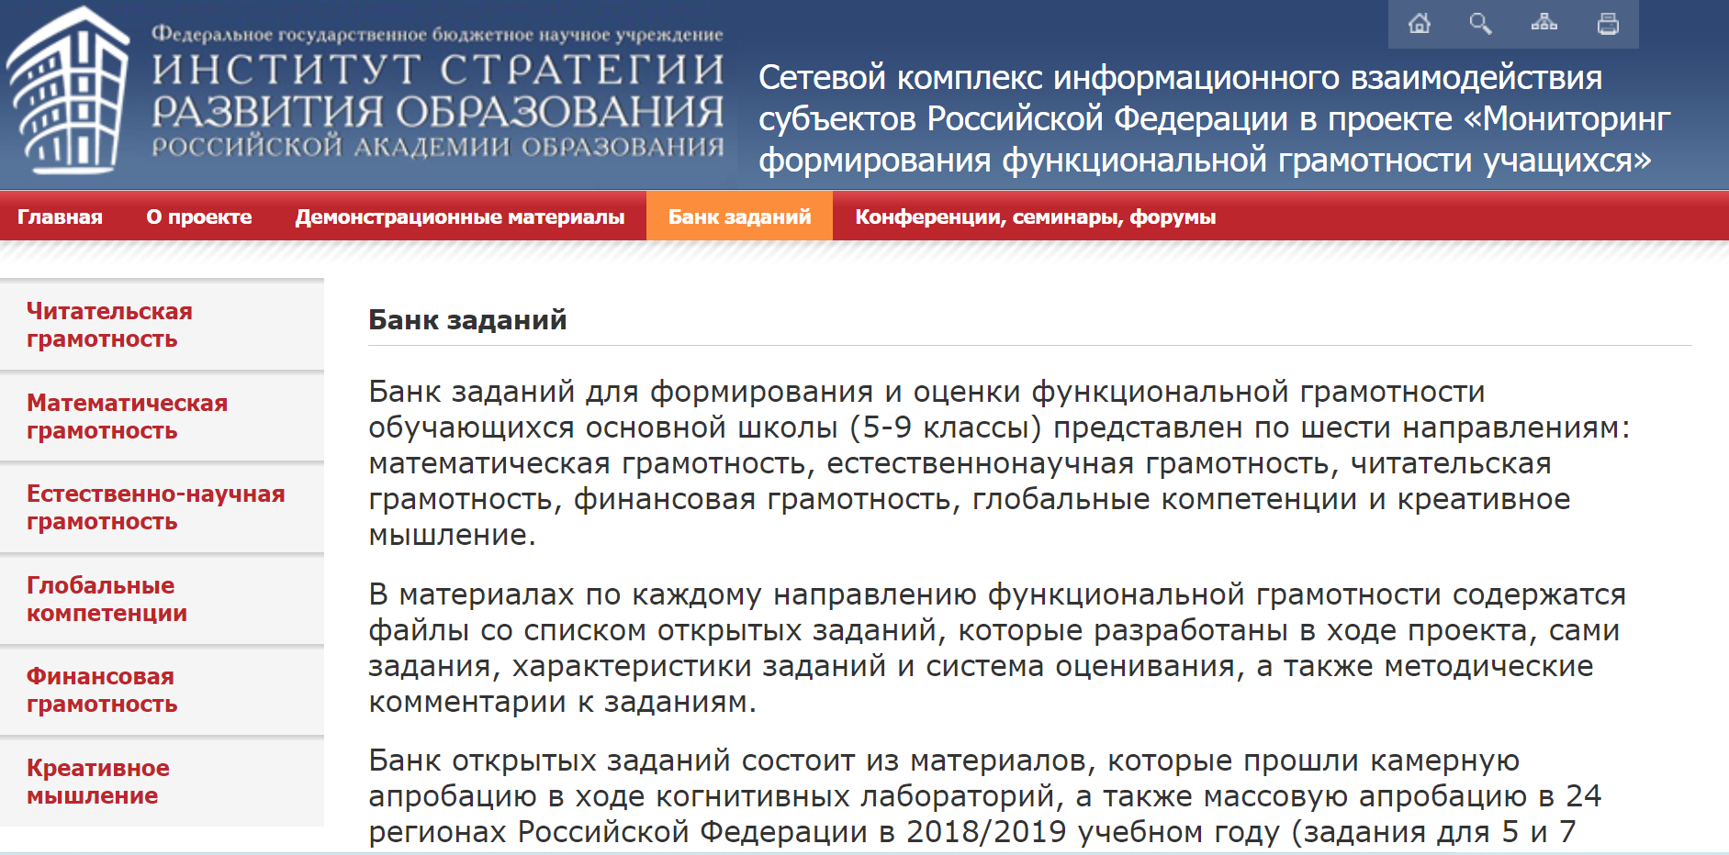
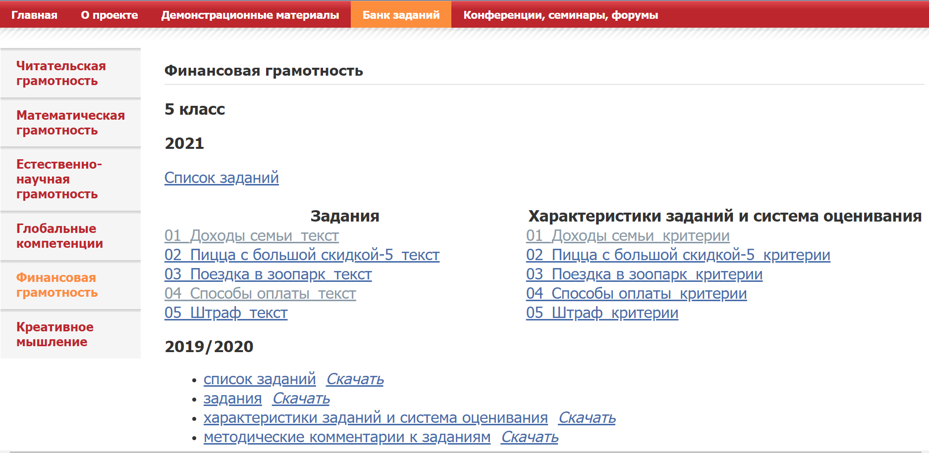
САЙТ ФИНАНСОВАЯ ГРАМОТНОСТЬ
Финансовая грамотность (instrao.ru)
Банк заданий (instrao.ru)

Slide 35
АЛГОРИТМ ДЕЙСТВИЙ
10. ПОДОБРАТЬ 6 ЗАДАНИЙ для 1 параллели
( НА ВЫБОР 5 - 9 класс) на сайте Финансовая грамотность (instrao.ru)
11. СДЕЛАТЬ ССЫЛКИ НА ЗАДАНИЯ И ПРИКРЕПИТЬ ССЫЛКИ В ТЕМАТИЧЕСКОЕ ПЛАНИРОВАНИЕ ВО ВКЛАДКЕ «ЭЛЕКТРОННЫЕ ЦИФРОВЫЕ ОБРАЗОВАТЕЛЬНЫЕ РЕСУРСЫ»
12. В ТЕМАТИЧЕСКОМ ПЛАНИРОВАНИИ указать время, выделяемое на уроке на задание по ФИНАНСОВОЙ ГРАМОТНОСТИ В ГРАФЕ ПРАКТИЧЕСКАЯ РАБОТА

Slide 36
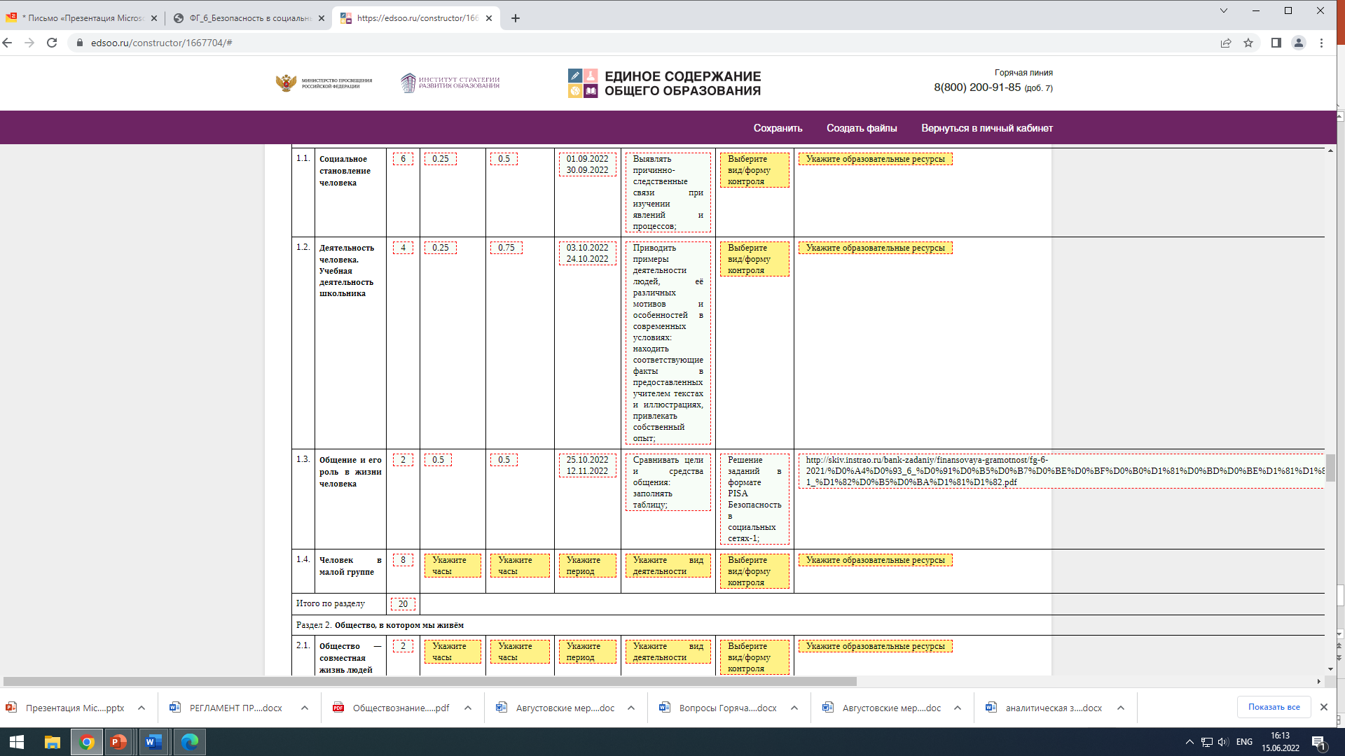

Slide 37
СРОК СДАЧИ РАБОЧЕЙ ПРОГРАМЫ С ПОДОБРАННЫМИ ЗАДАНИЯМИ ПО ФГ ДО 20 августа 2022
присылать материалы на почту:
руководителю группы Жениной Л.В.
larisaj@yandex.ru

Slide 38
СПАСИБО ЗА ВНИМАНИЕ!

Slide 39
Ссылка на запись вебинара
https://events.webinar.ru/51207185/11614773/record-new/12010795

Slide 40
Ссылка на запись вебинара
https://events.webinar.ru/51207185/11614773/record-new/12010795

Slide 41
СПАСИБО ЗА РАБОТУ, КОЛЛЕГИ!

